Slide 1
Развивающая среда в старшей группе детского сада.
Лапина Лия Анатольевна,
воспитатель
МБДОУ №6 «Детский сад «Берёзка»
города Кяхта, республика Бурятия.

Slide 2
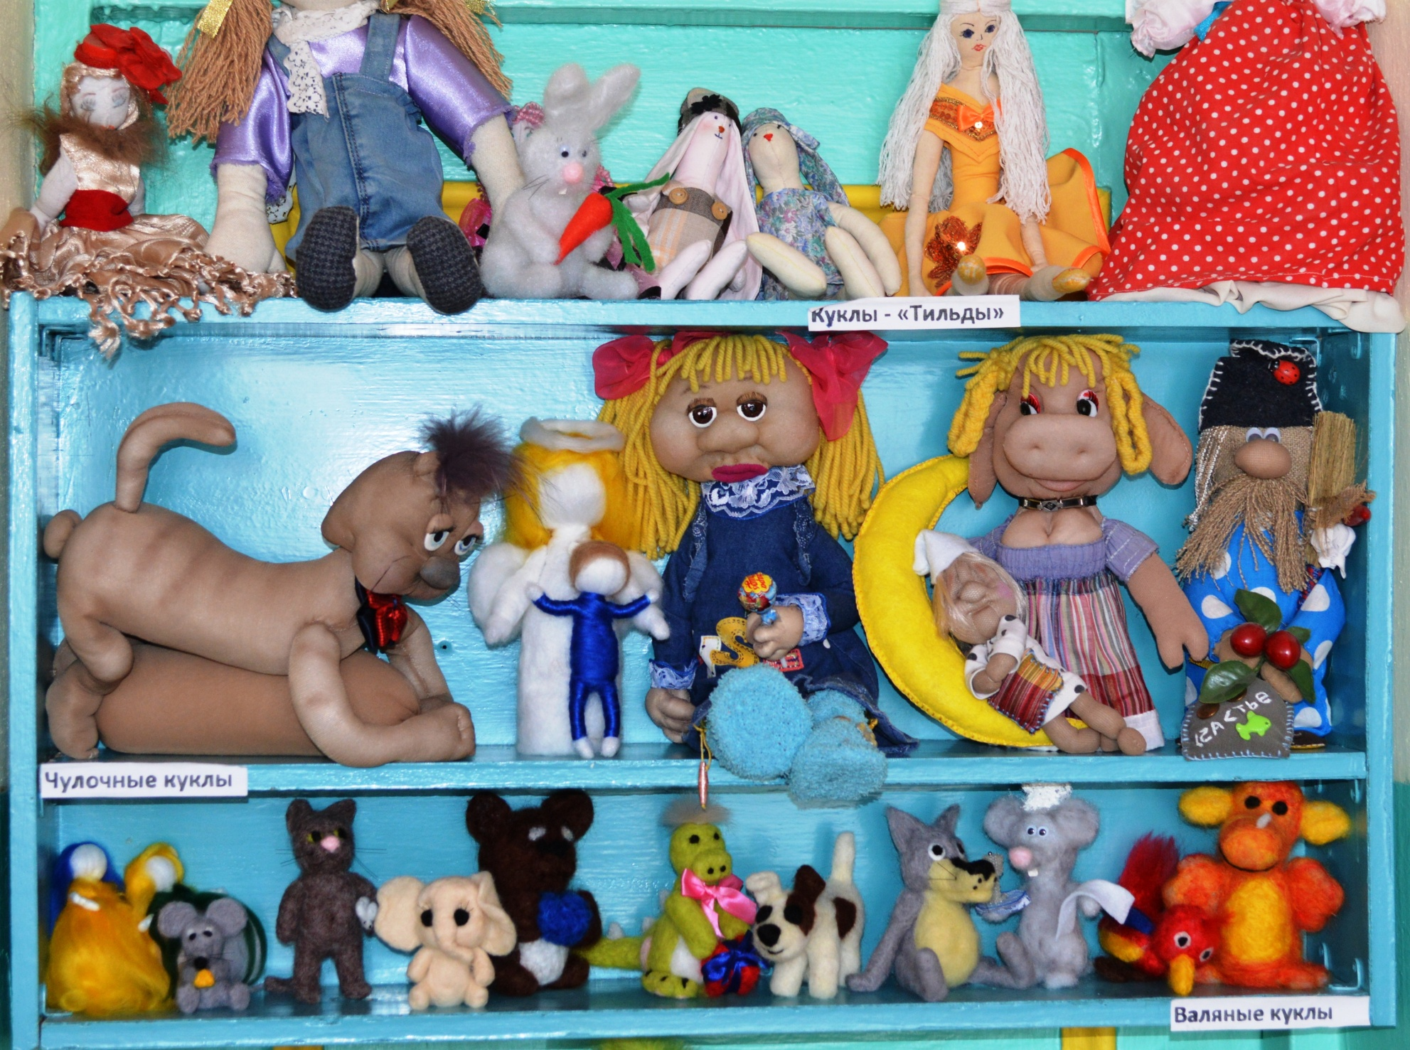
Мини-музей «Куклы»

Slide 3
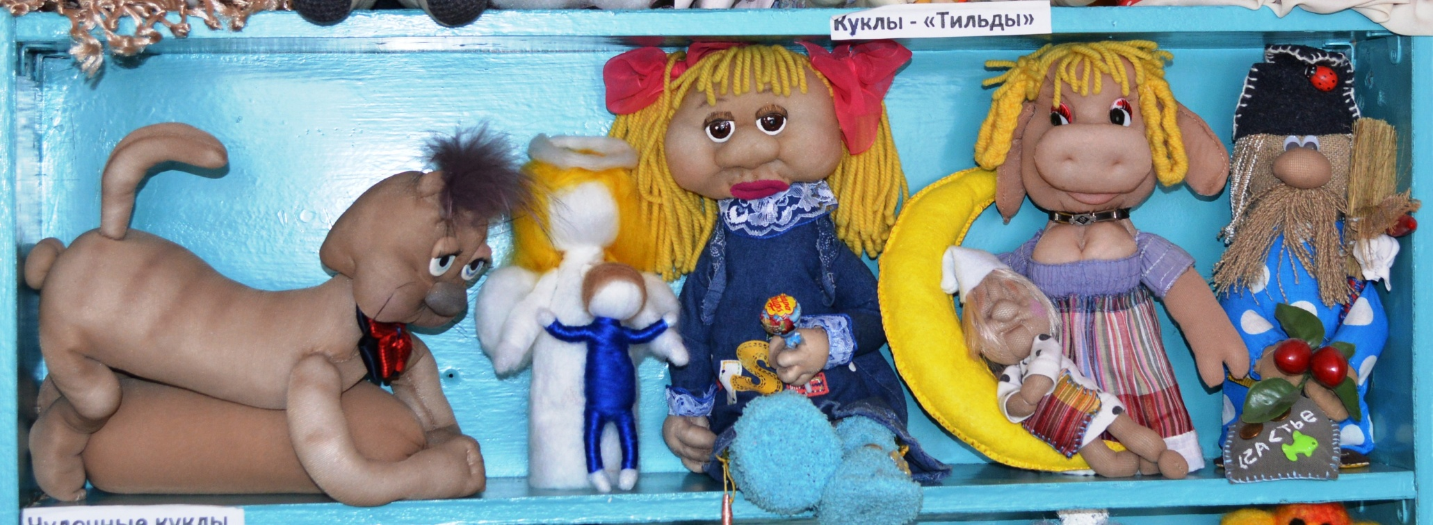
Проект «Мини-музей «Куклы» начат в сентябре 2015 года и представлен итоговый вариант в декабре 2015 года. В течении всего учебного года мини-музей пополняется новыми экспонатами.

Slide 4
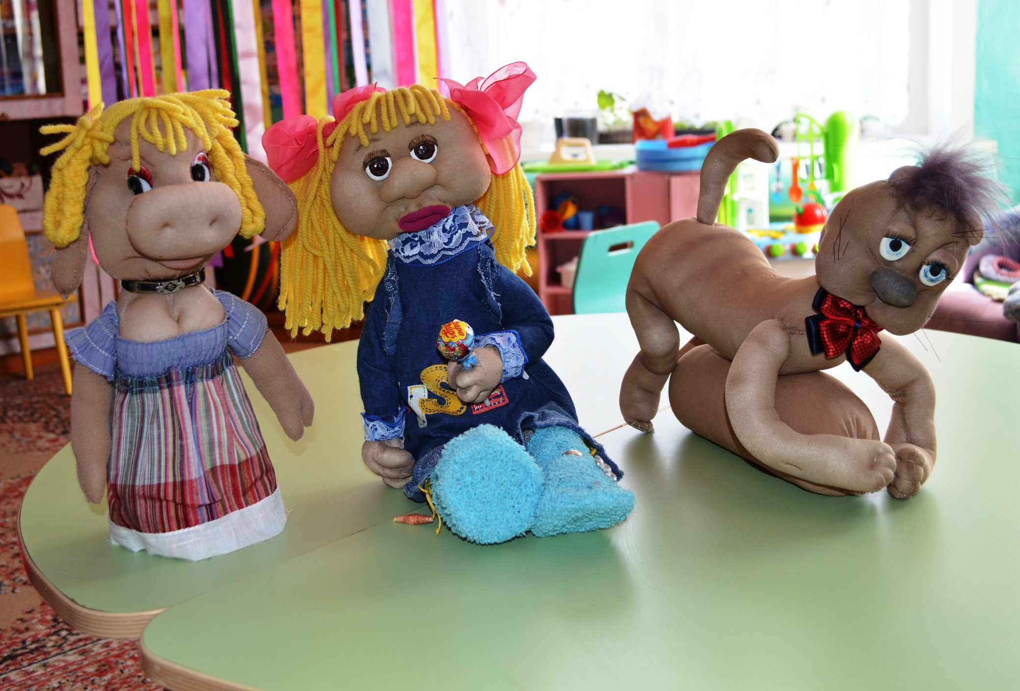
Чулочные куклы.

Slide 5
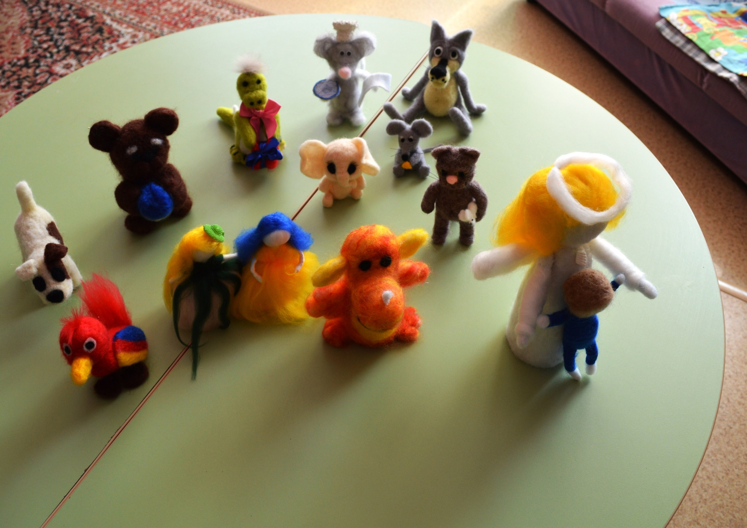
Валяные игрушки выполнены в технике фильцевания.

Slide 6
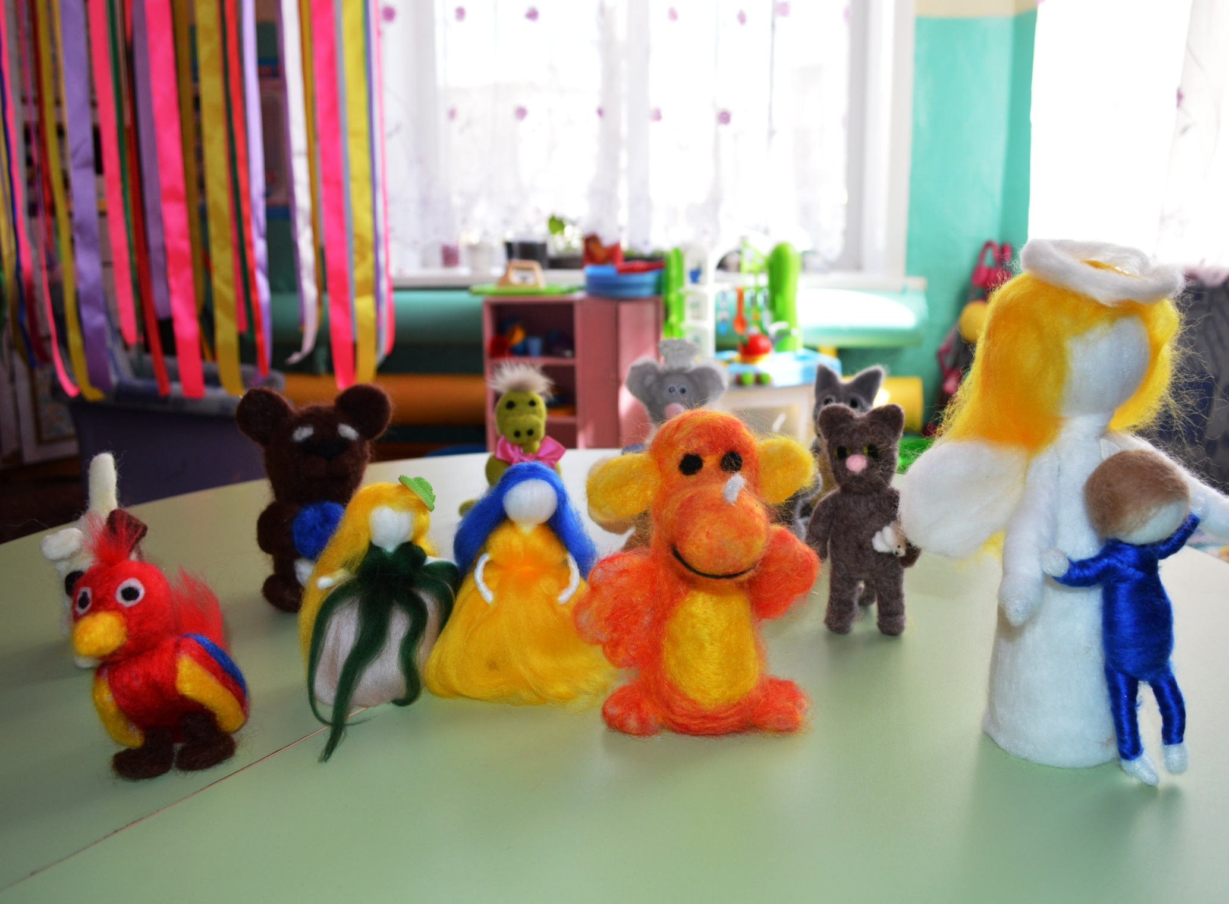

Slide 7
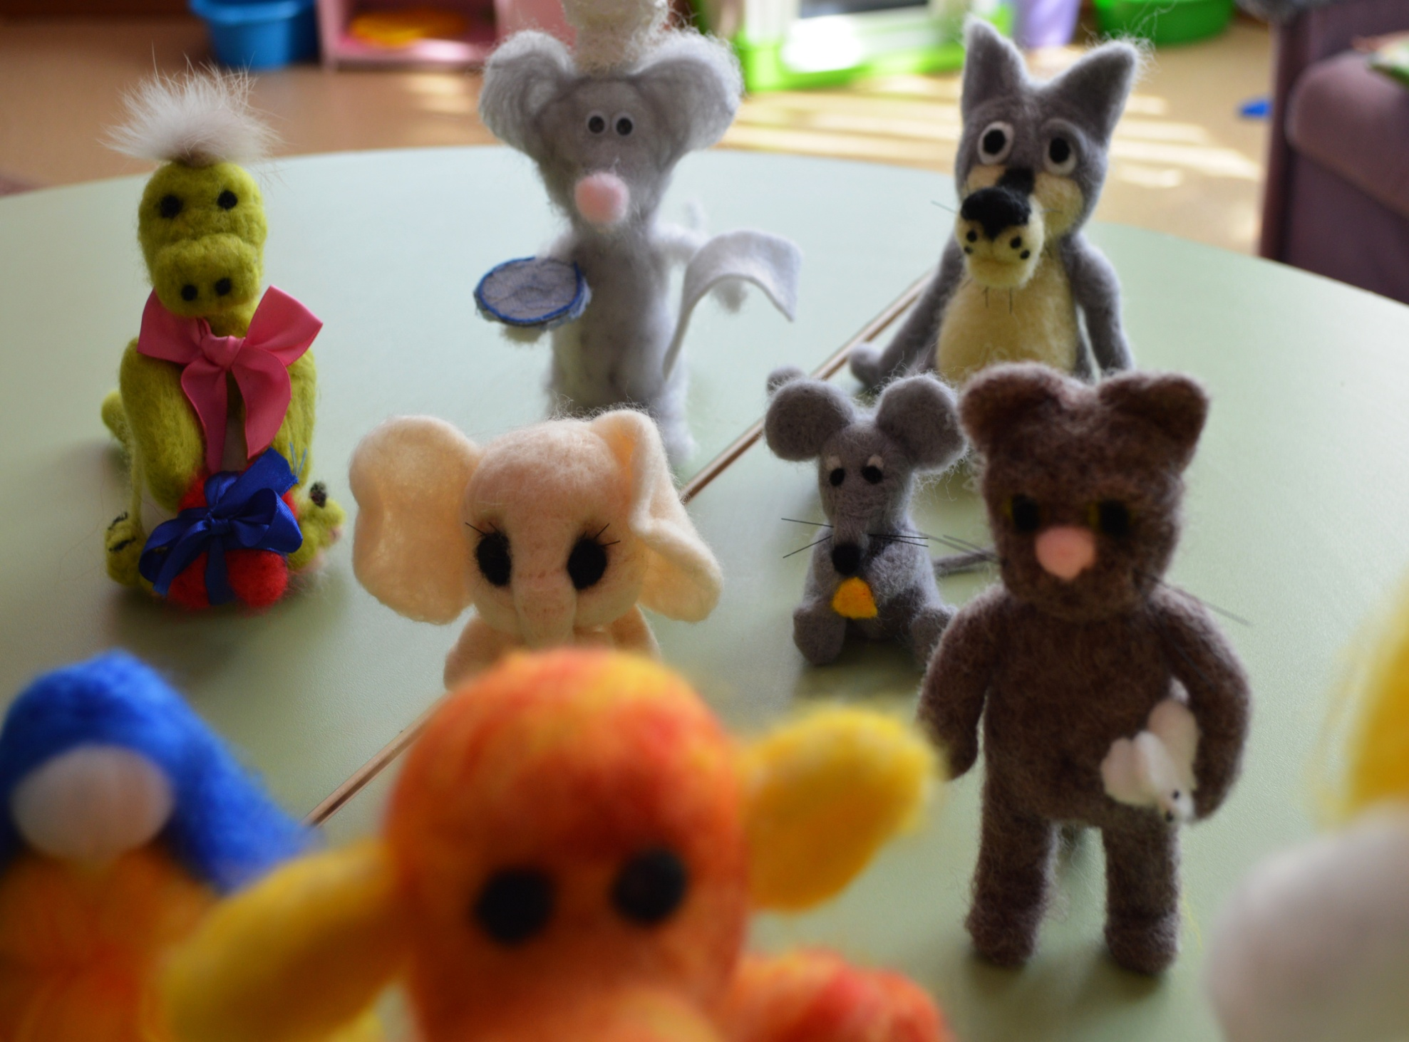

Slide 8
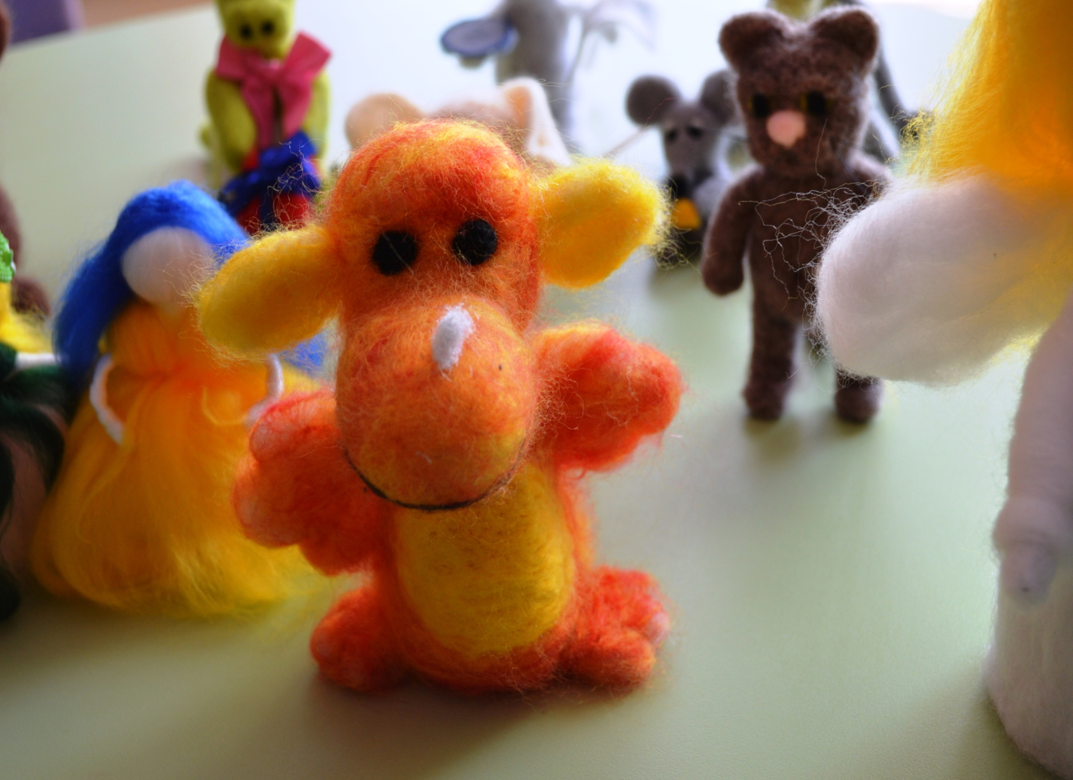

Slide 9
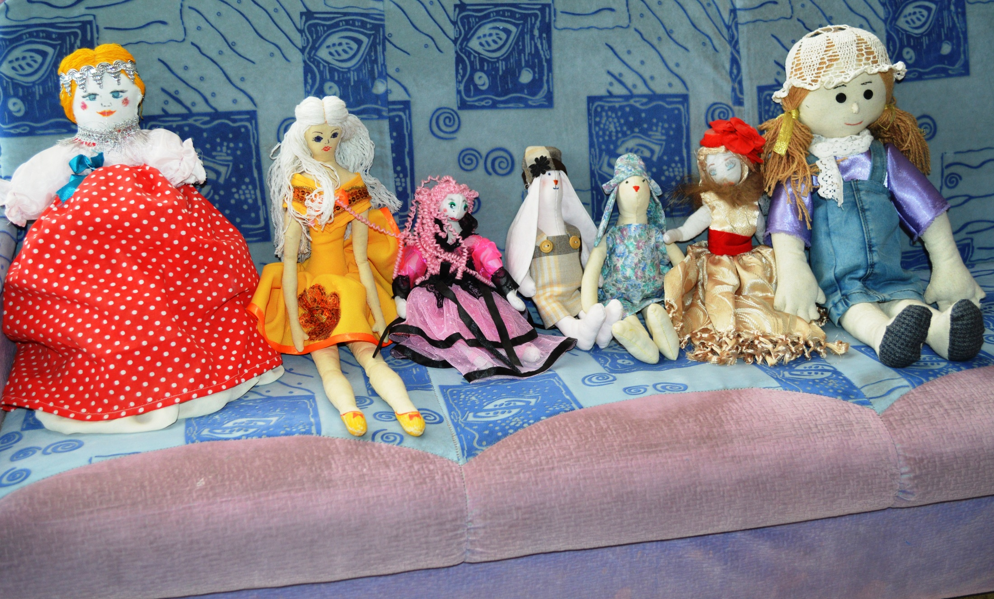
Куклы выполненные в технике «Тильды».

Slide 10
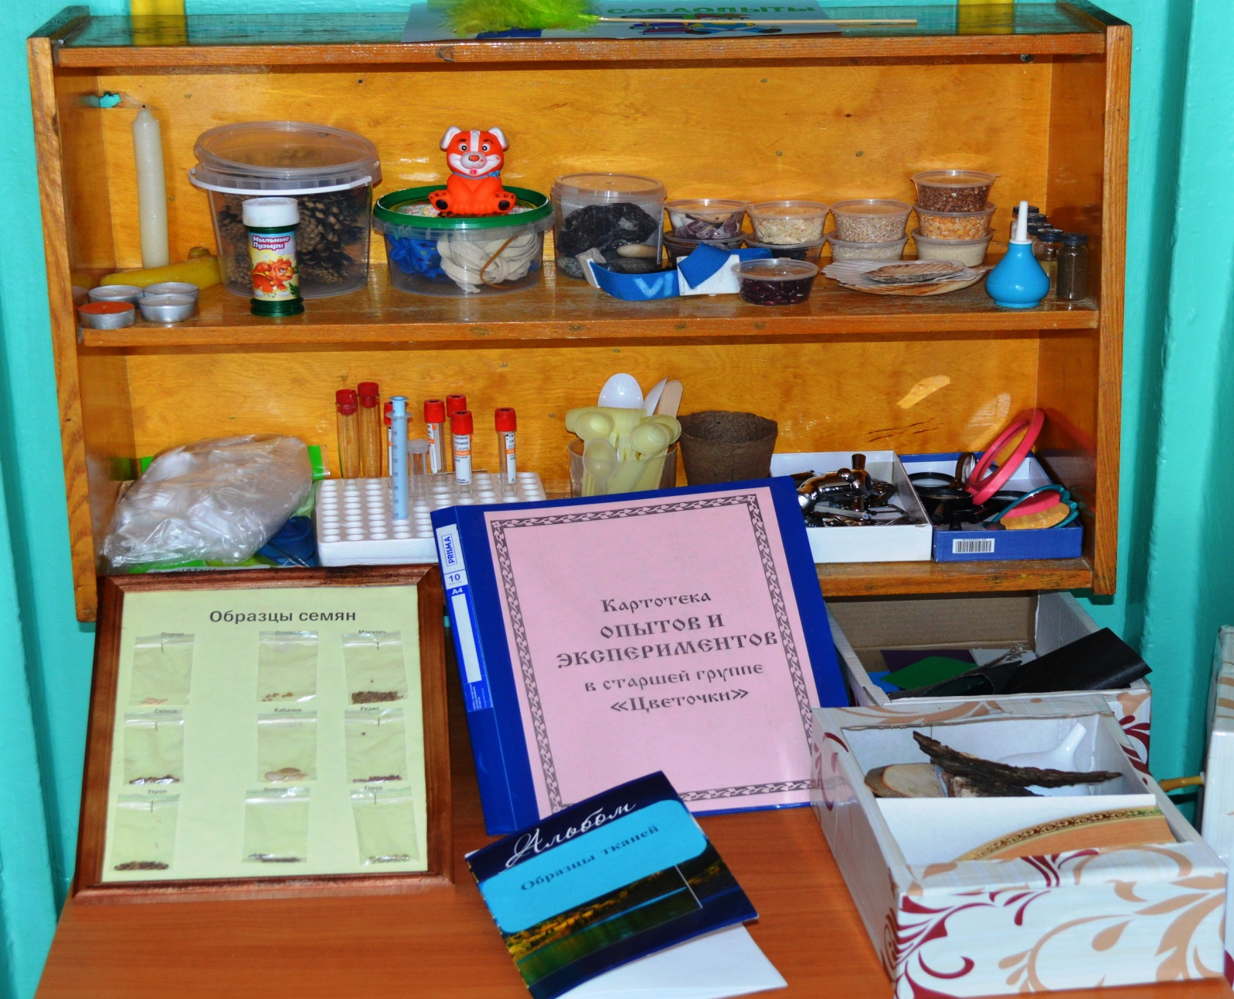
Центр науки и экспериментирования
«Начинающий исследователь»

Slide 11
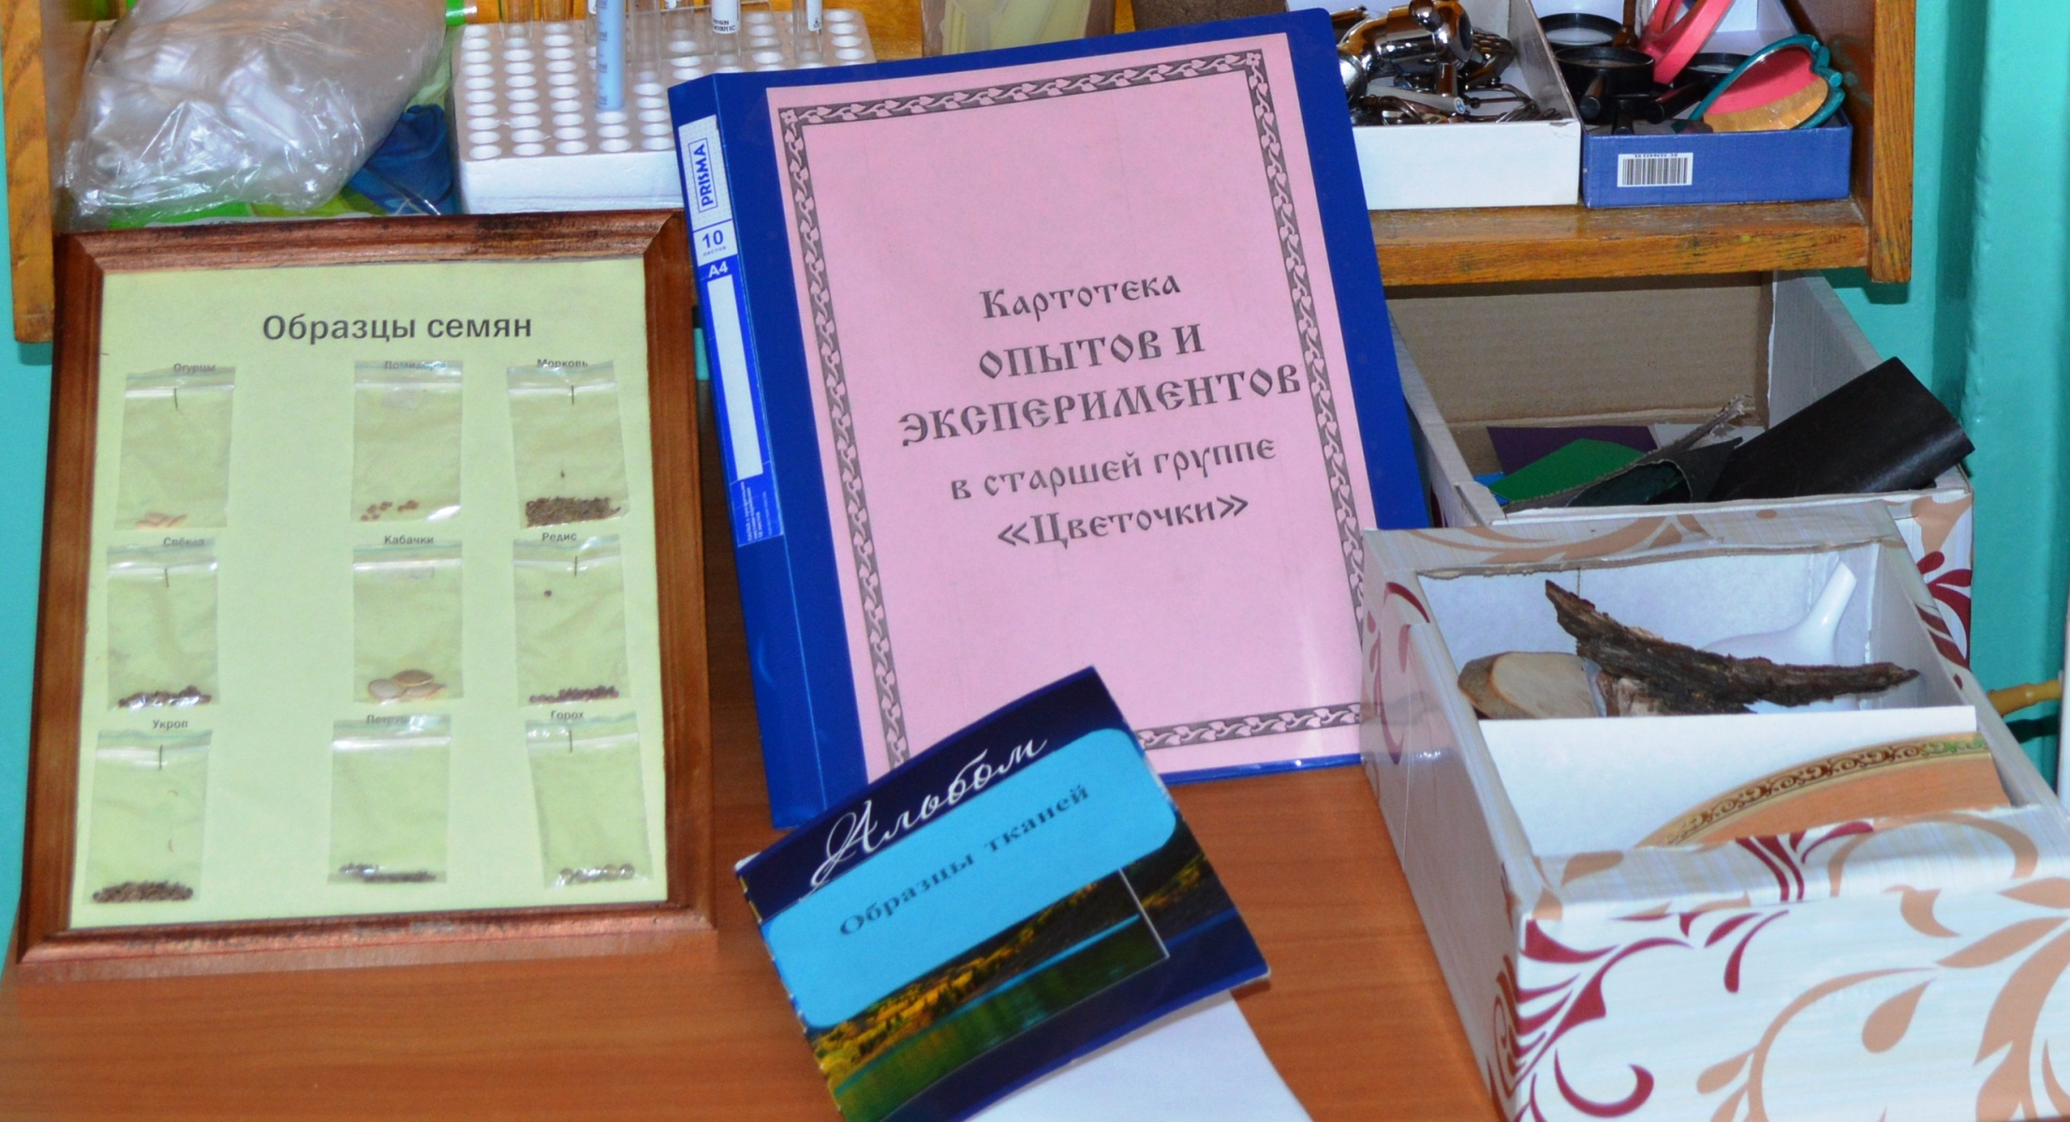

Slide 12
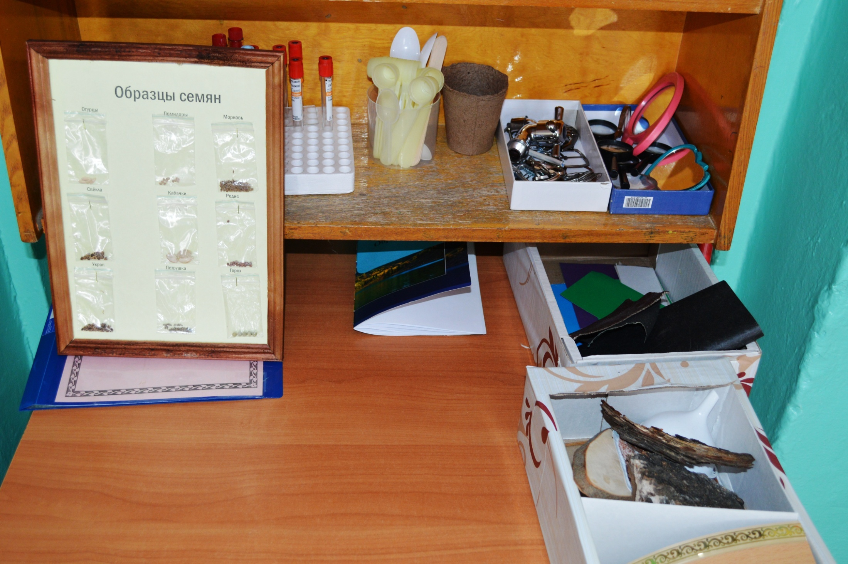

Slide 13
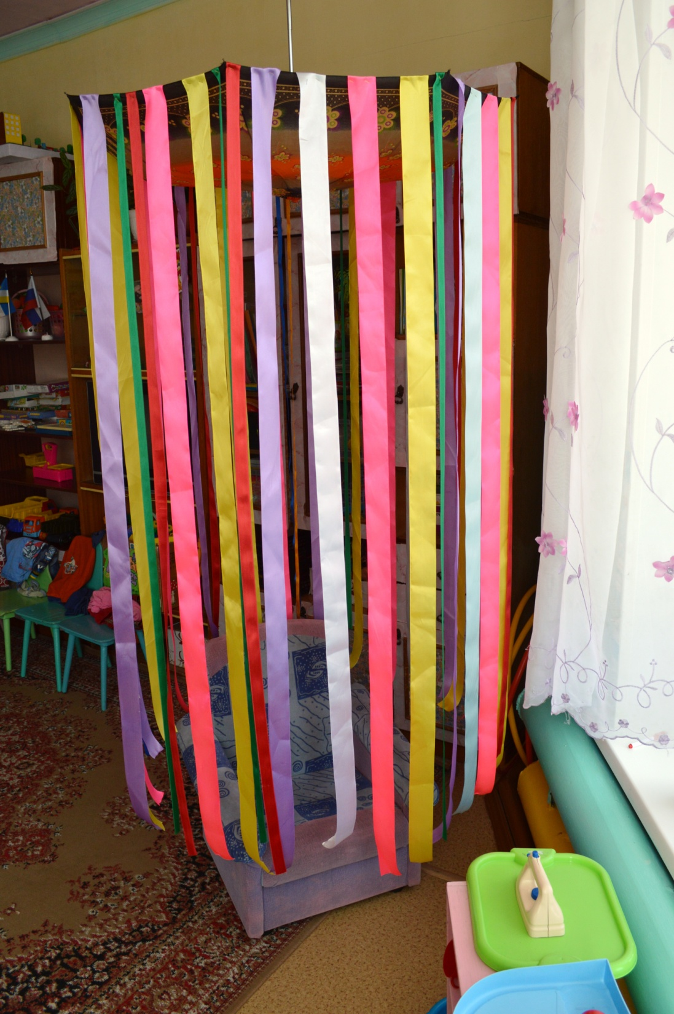
Центр здоровья.

Slide 14
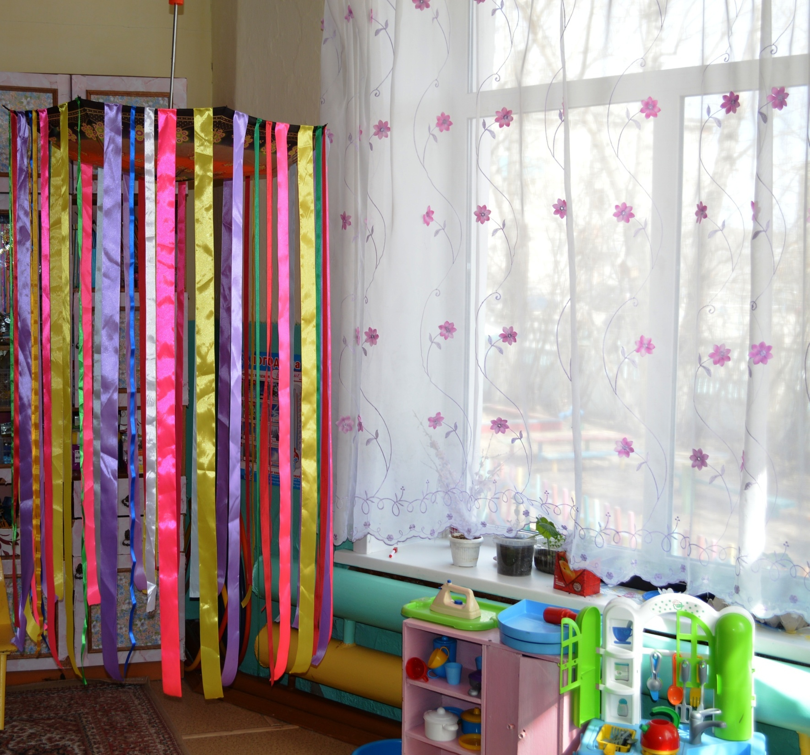
«Релаксационный душ» или центр психологической разгрузки.

Slide 15
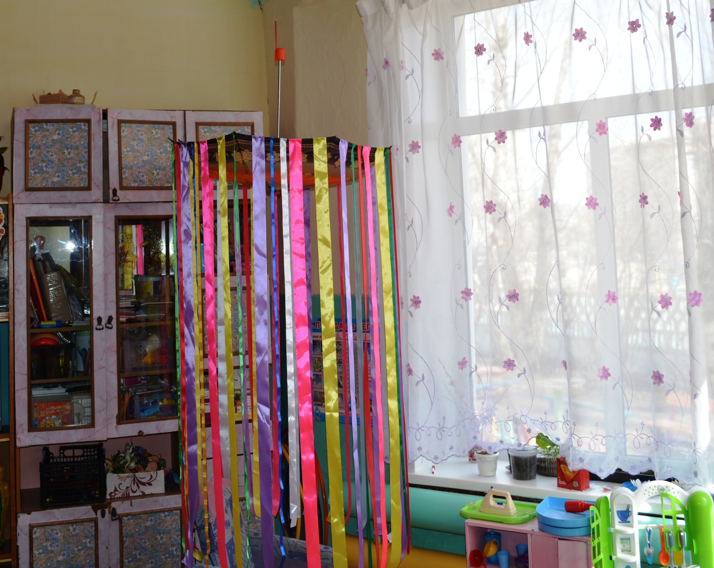

Slide 16
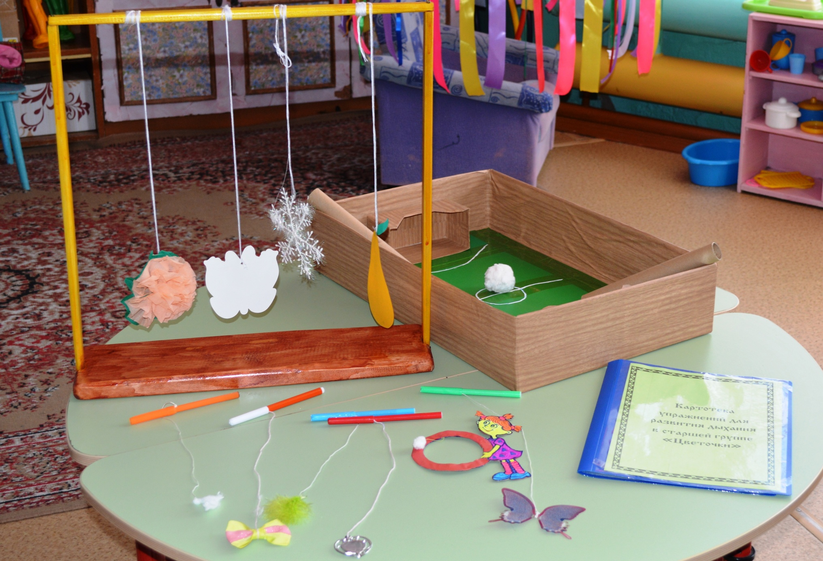
Пособие и картотека упражнений для развития дыхания.

Slide 17
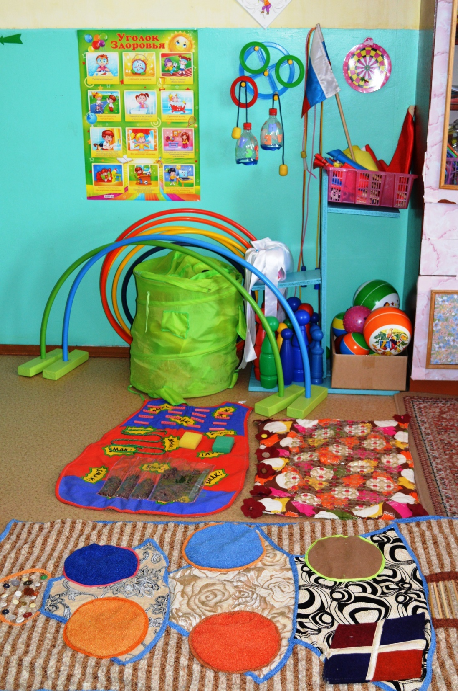
Двигательный центр
«Юный спортсмен».

Slide 18
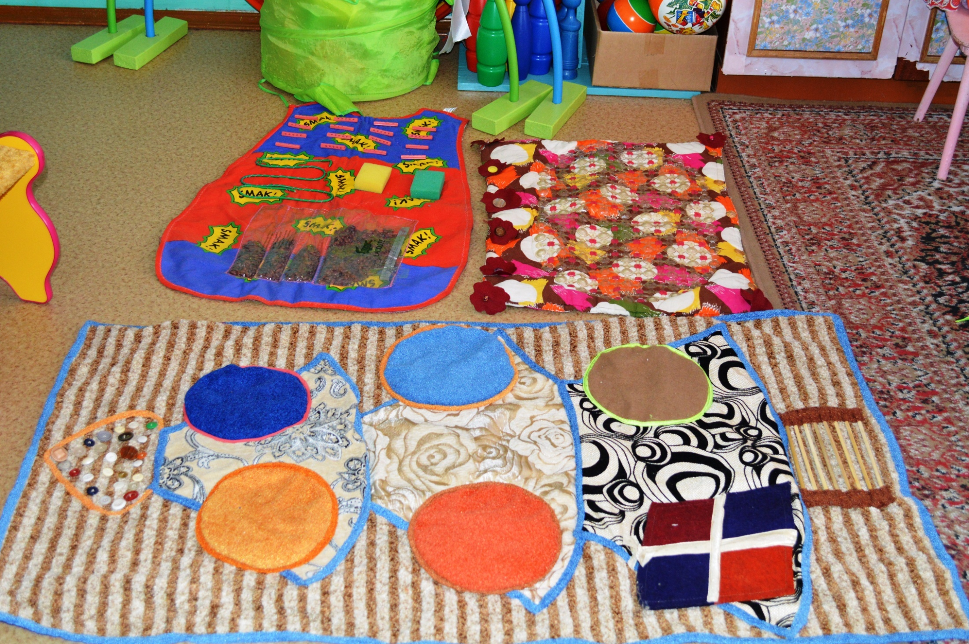

Slide 19
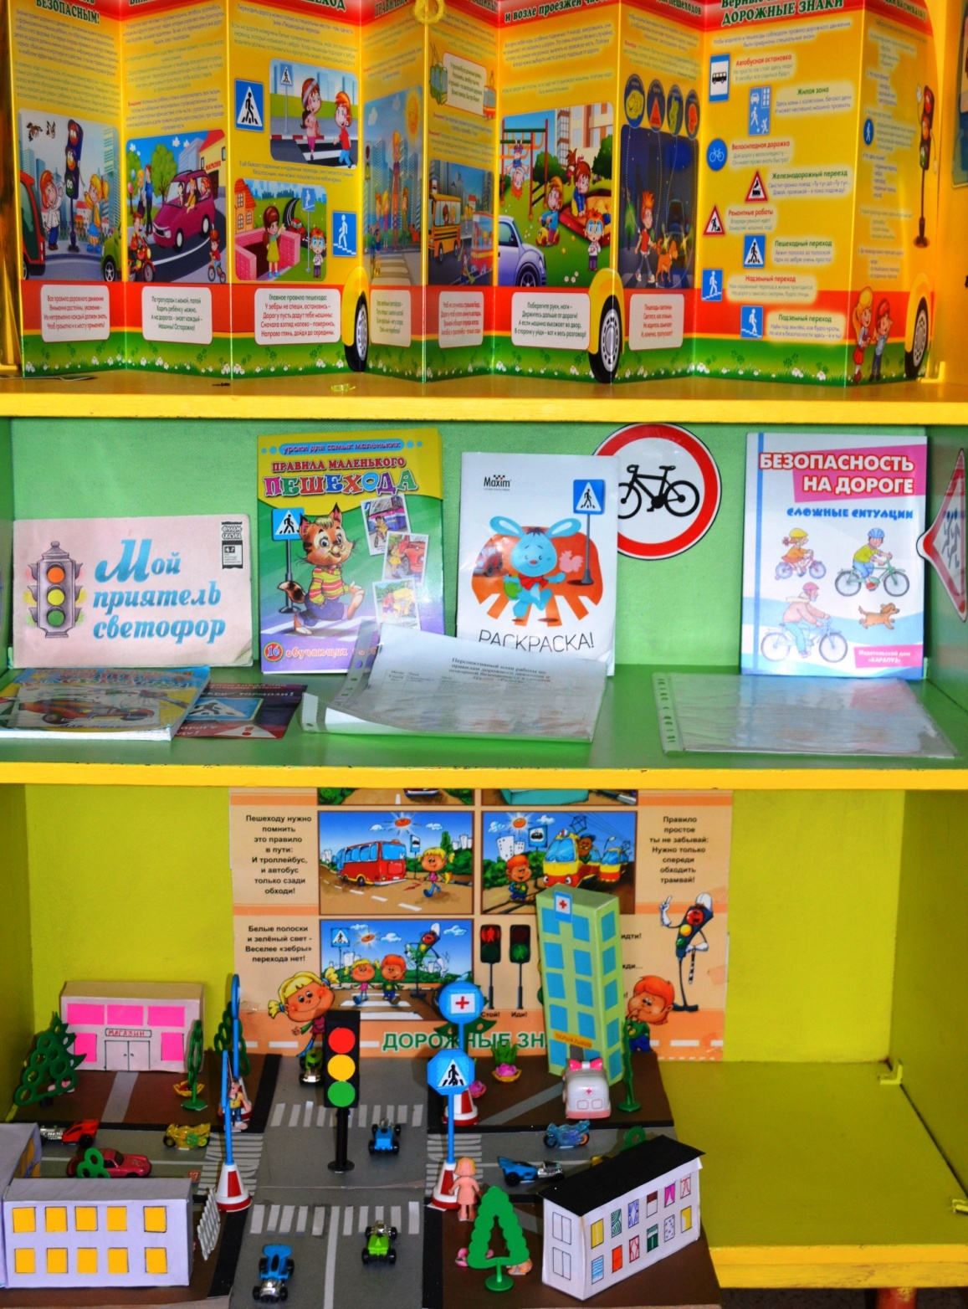
Центр безопасности

Slide 20
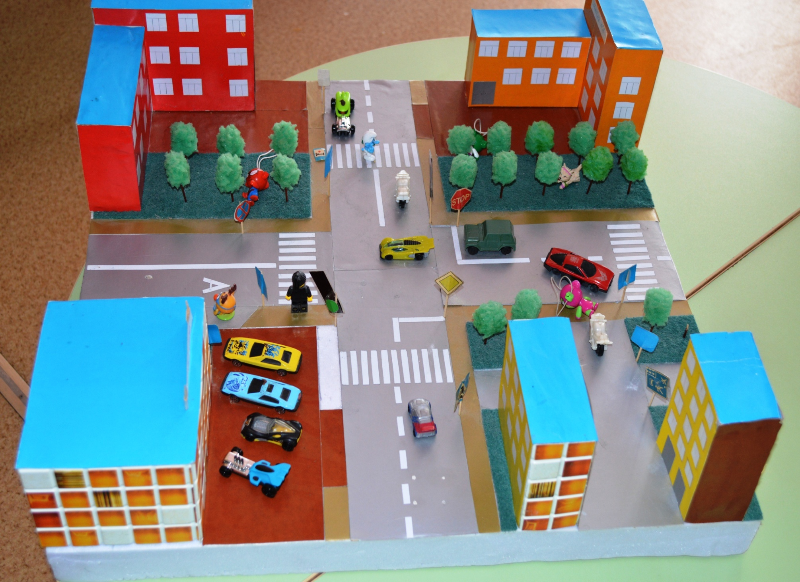

Slide 21
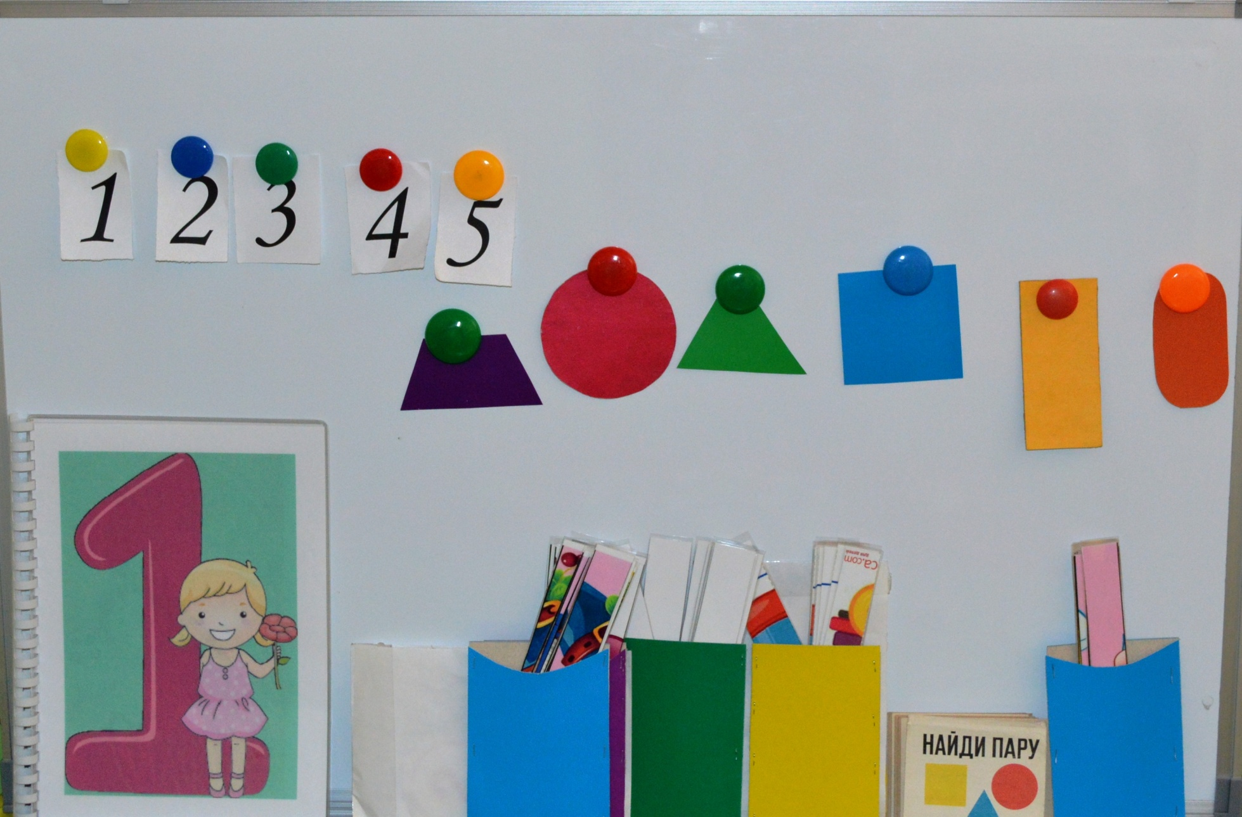
Математический центр.

Slide 22
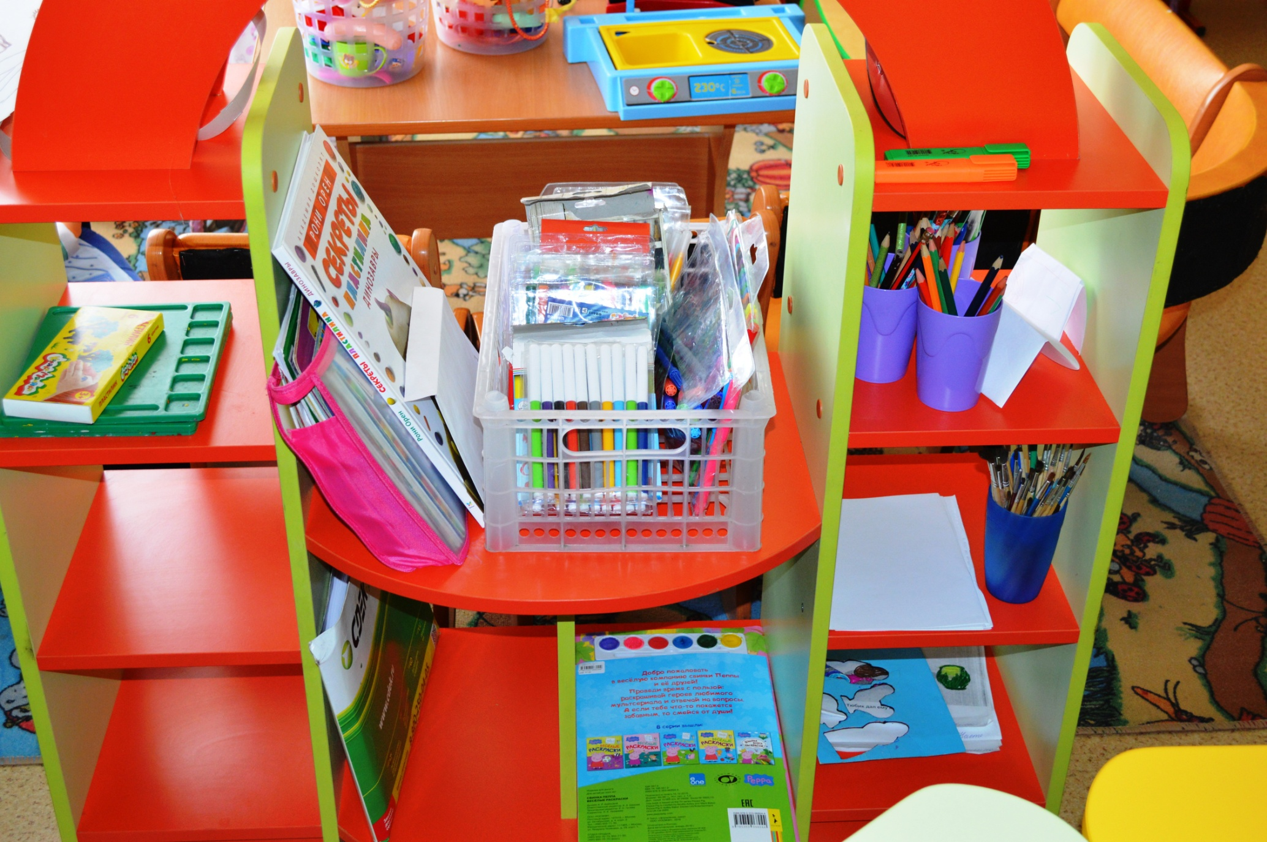
Центр изобразительной деятельности.

Slide 23
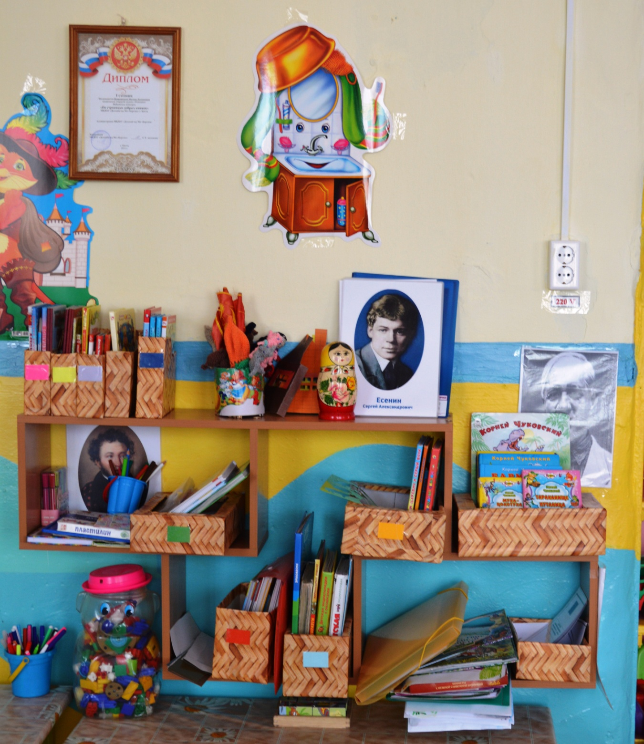
Центр книги.

Slide 24
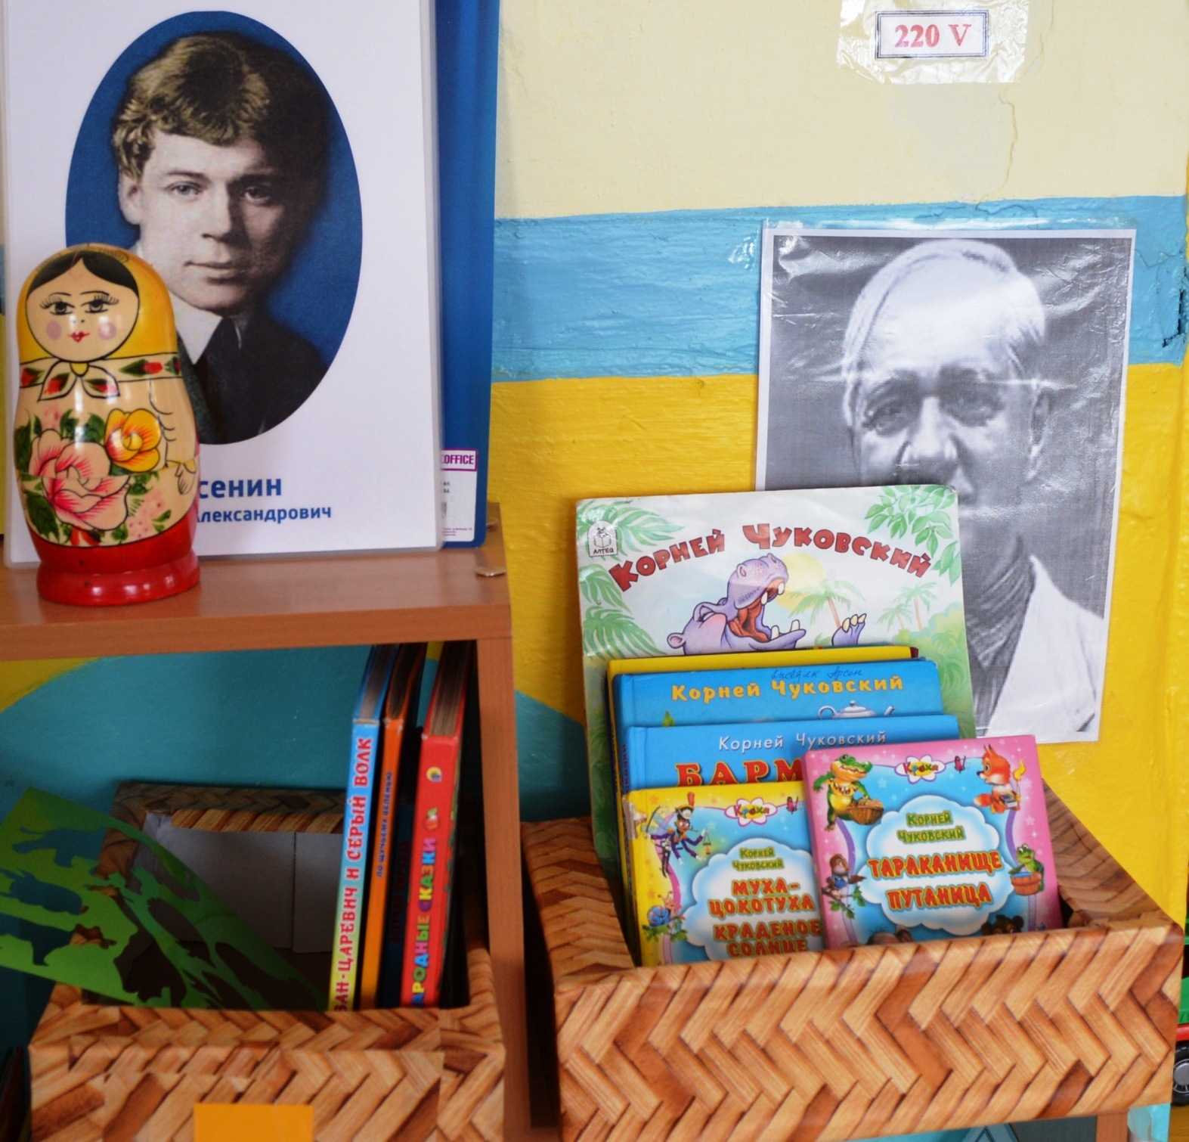

Slide 25
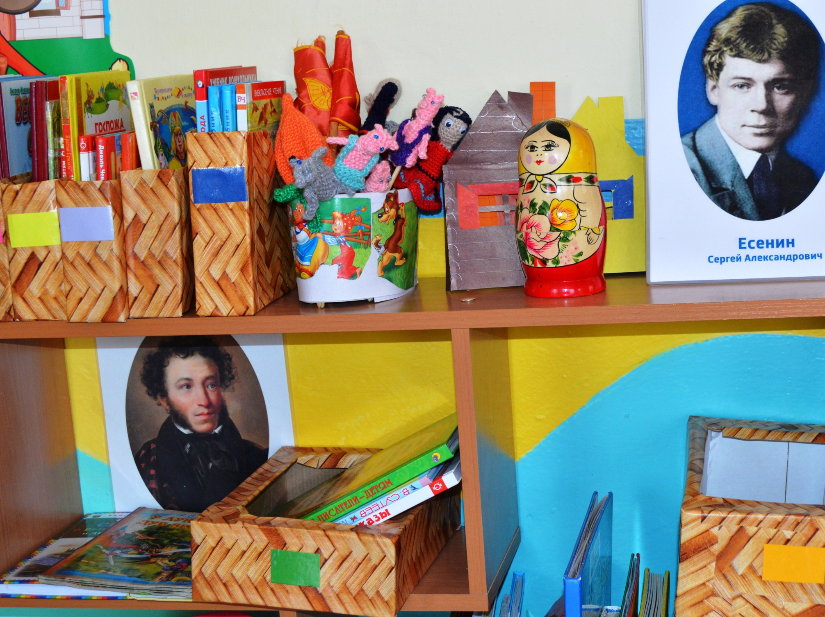

Slide 27
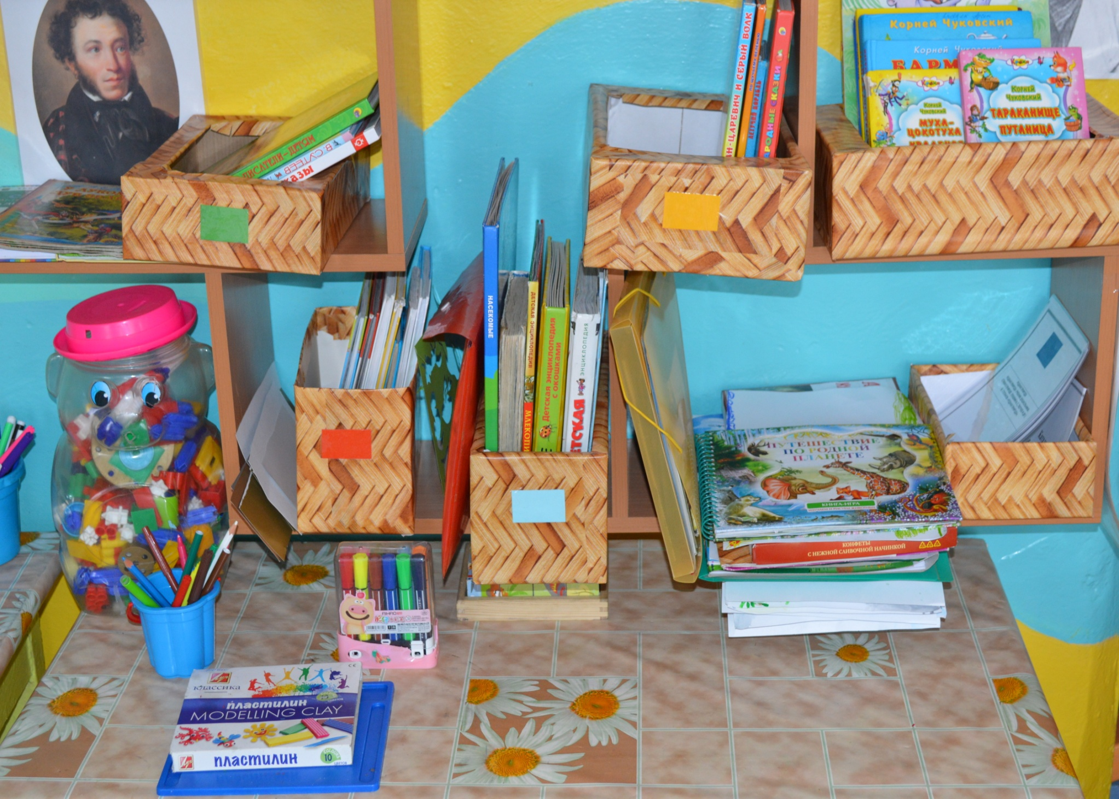

Slide 28
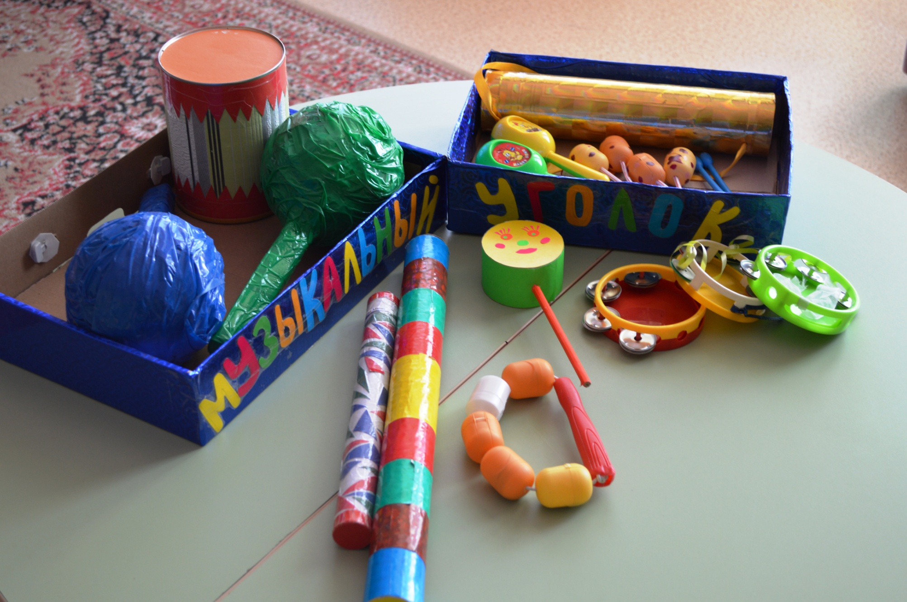
Центр музыки.

Slide 29
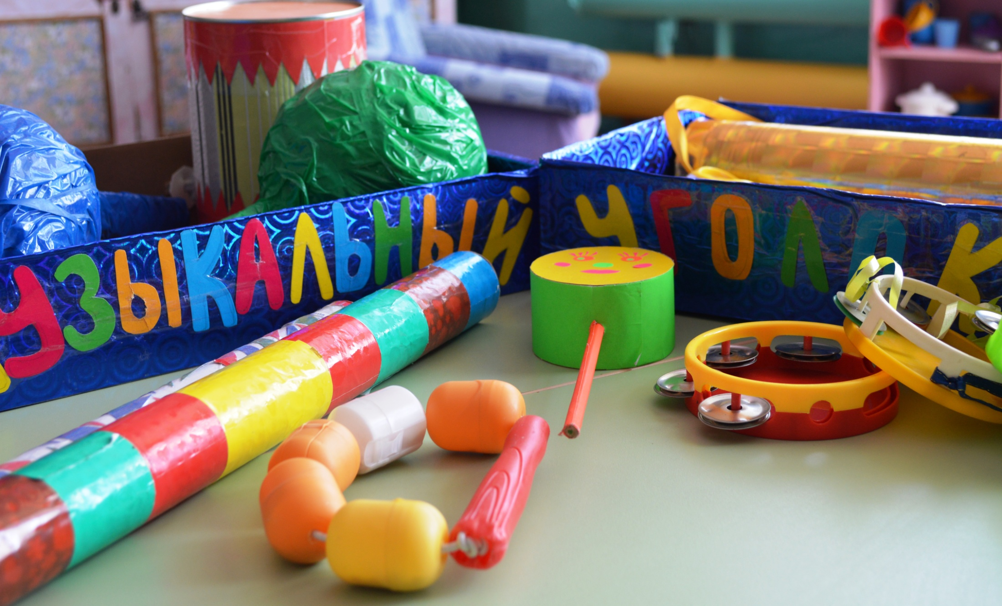

Slide 30
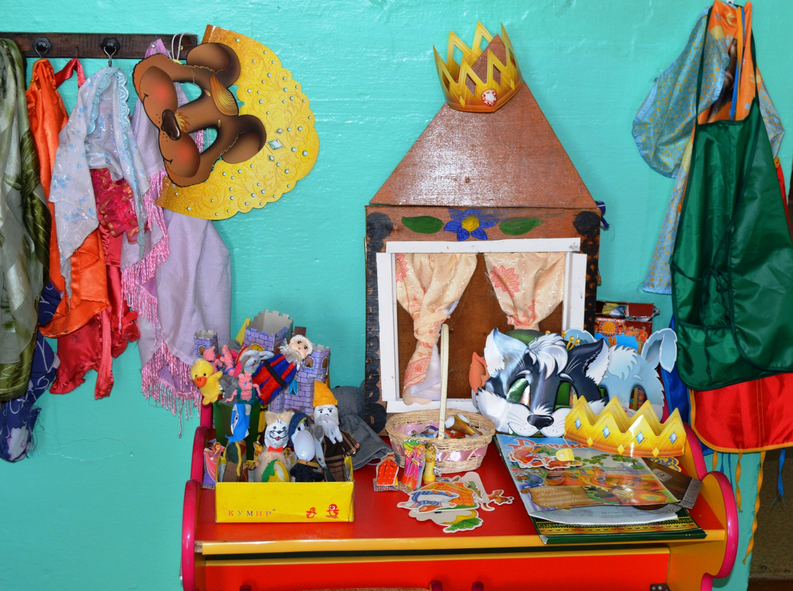
Центр театра.

Slide 31
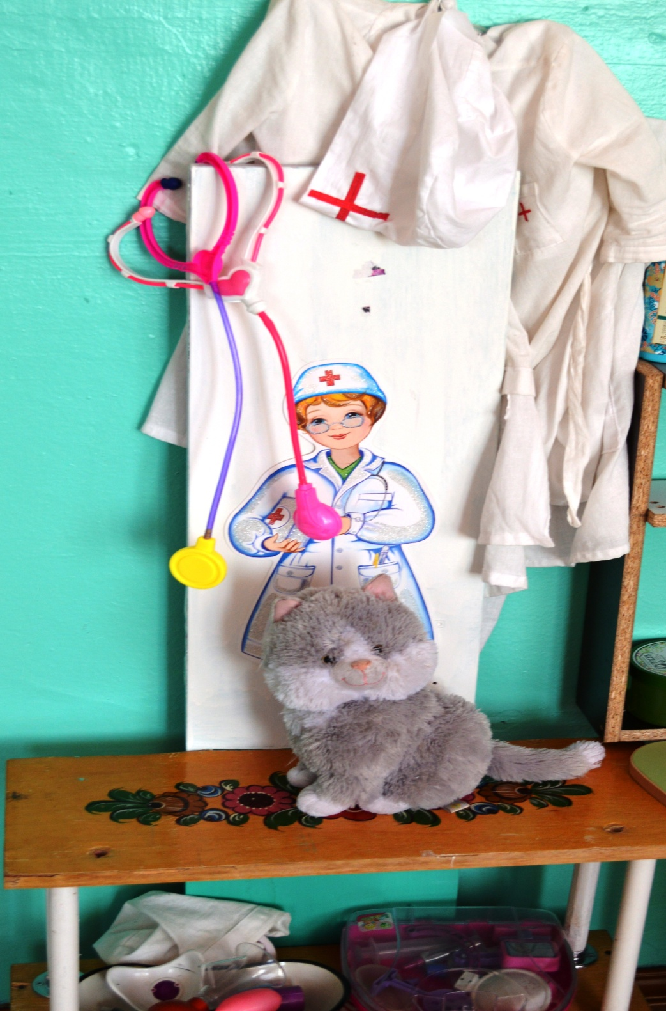
Центр игры.

Slide 32
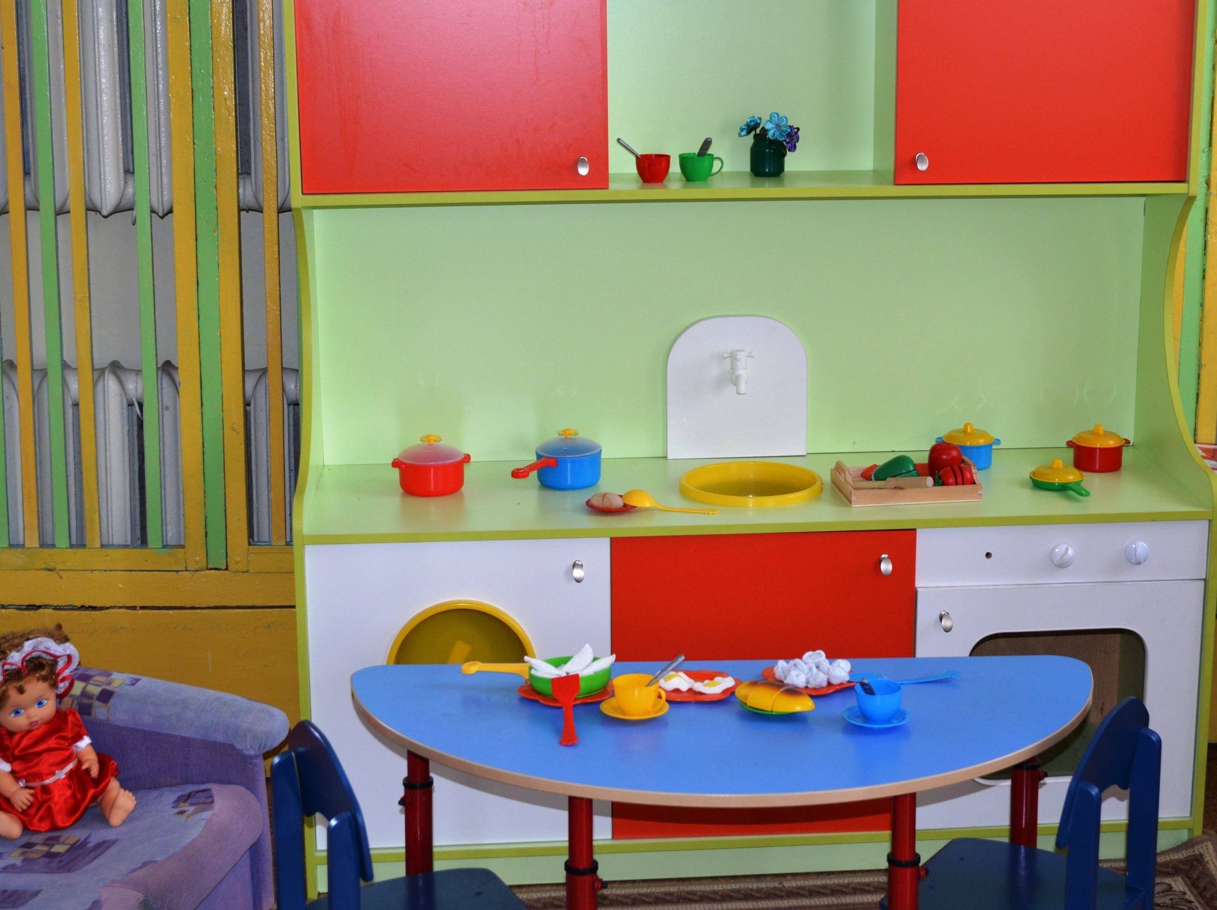

Slide 34
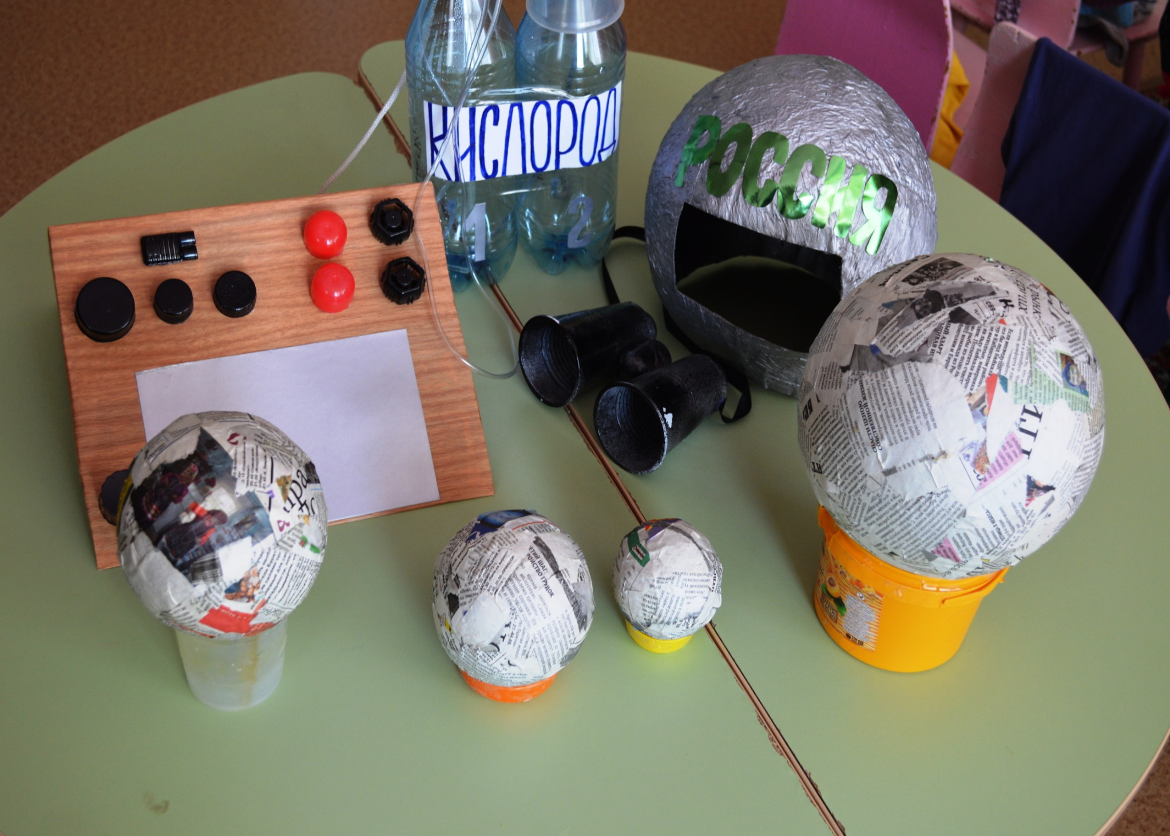
Атрибуты действующего проекта «Юный космонавт».

Slide 35
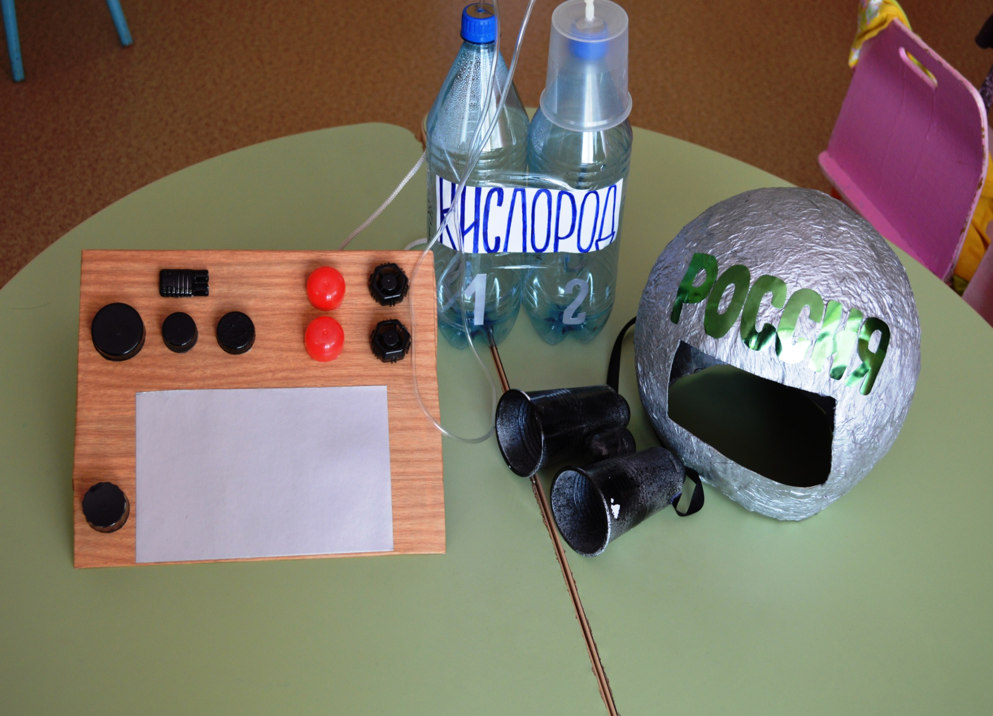

Slide 36
Развивающие центры в старшей группе детского сада с учётом требований ФГОС ДО.
Спасибо за внимание.

